Slide 1

FICHE AIDE A LA DECISION
OFFICIER DE LIAISON COPG
MISSIONS
Fluidifier la circulation du renseignement entre le COS et le COPG
Concourir à la conduite des opérations menées par les FSI
DIFFERENTES TACHES A ACCOMPLIR
EN TRANSIT
Prend contact avec le COS pour avoir un état de la situation et connaitre l’emplacement du PRM/ point de jonction
Veille la fréquence attribuée par le CODIS/OPT
Se rend au point défini (par le CODIS/CIC/CORG)
PRM/POINT DE JONCTION (en fonction emplacement du COS)
Prend en compte la situation avec les COS, CDG GRES
Prend connaissance des objectifs du COS
SUR LES LIEUX
Identifie l'emplacement PC COPG et s'y rend
Prend connaissance auprès du COPG: nature, localisation, évolution de la menace
Prend connaissance des mesures de repli du GRES
Rend compte au COS dès qu’il dispose d’un renseignement qui pourrait avoir un enjeu sur la conduite de l’intervention (SITAC, évolution du zonage, etc.)
Réévalue régulièrement la situation et anticipe toute évolution
Propose les moyens du SIS en fonction des choix tactiques
Remonte au COPG toute demande du COS utile à la conduite de l'opération (escorte axe rouge, protection de points)
Rend compte de l’évolution de la situation au COS

Slide 2
FICHE AIDE A LA DECISION
ODL COPG – MENACE NON CONVENTIONNELLE
MISSIONS
DIFFERENTES TACHES A ACCOMPLIR

Slide 3
FICHE AIDE A LA DECISION
OFFICIER DE LIAISON COIS
COMPOSITION DU GRES
OPT

Slide 4

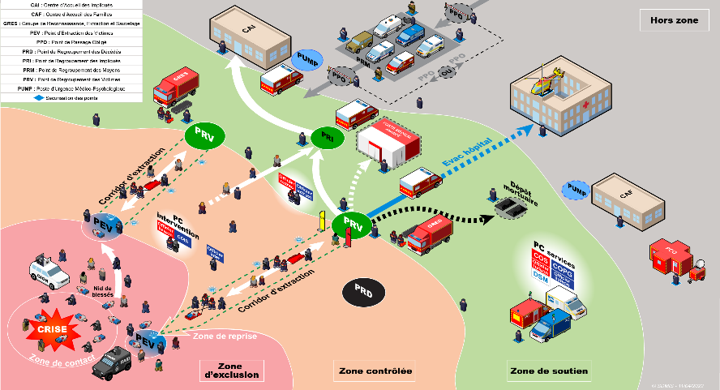
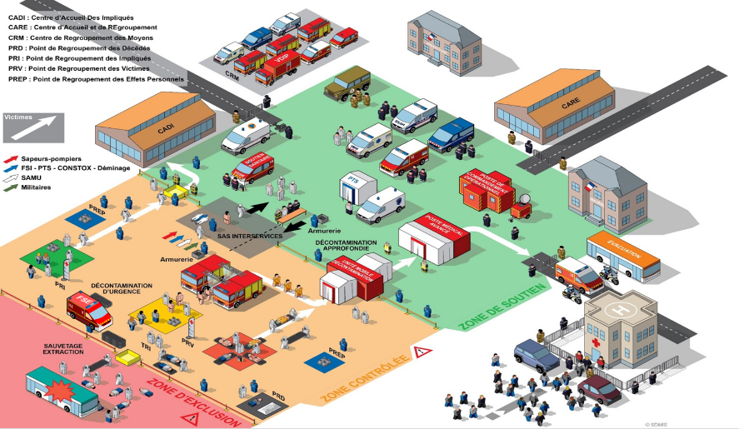
FICHE MEMO
OFFICIER DE LIAISON COPG
SNI CONVENTIONNEL
SNI NRBC

